Slide 1
SISTEM KOMUNIKASI BERGERAK
Small Scale Fading

Slide 2
Pendahuluan
Perbedaan fasa sebesar 180º terjadi jika terdapat perbedaan jarak tempuh gelombang
Sedangkan kondisi terbaik dicapai jika gelombang langsung dan gelombang pantul memiliki fasa yang sama atau kelipatan dari 360º ( In Phase Combination ).
Perubahan amplituda gelombang dan fasa menjadi penyebab terjadinya FADING.

Slide 3
Pendahuluan
Distorsi
Sinyal multipath akan
menyebabkan
distorsi sinyal / cacat sinyal.
Channel Frequency Response
Narrowband Wideband
Channel Channel
Rx Level
t
Direct Wave
t
Resultant
t
Channel Pulse Response
Equal level main & reflected path Lower level reflected path
Reflected Wave
t
Frequency

Slide 4
Kecepatan MS
Faktor-Faktor
Yang
Kecepatan Obyek Pemantul
Lebar pita transmisi sinyal
Mempengaruhi
Small Scale
Fading

Slide 5
Analisis Sinyal Multipath
Asumsi : Kendaraan tak bergerak
Sinyal terima dapat dinyatakan sbb :
e (t)=
∑
N
a _{k} cos(2πf₀ t + φ_{k} )
r
k=1
Dimana:
f₀ = frekuensi carrier
N = jumlah lintasan multipath
a_{k} , φ_{k} = amplitudo dan fasa dari
komponen multipath ke-k

Slide 6
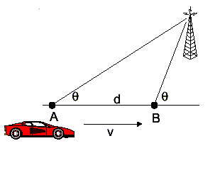
Asumsi : Kendaraan bergerak terpengaruh efek Doppler
Sinyal terima MS diam sudah dinyatakan :
e (t)=
∑
N
a _{k} cos(2πf₀ t + φ_{k} )
r
k=1
Untuk MS bergerak, f₀ f_{k} , karena frekuensi yang diterima untuk masing-masing lintasan berbeda-beda
e (t)=
∑
N
a _{k} cos(2πf_{k} t + φ_{k} )
r
k=1
dimana,
f = ^{v} cos θ
k
λ
k

Slide 7
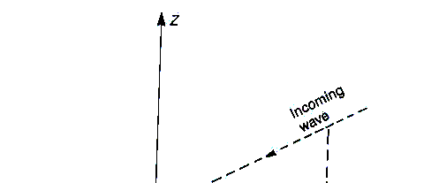
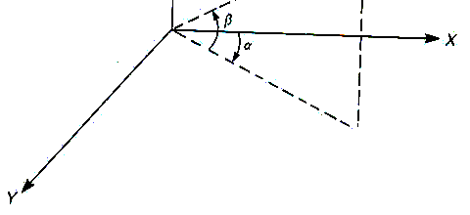
f = ^{v} cos θ
k
λ
k
f = ^{v} cos (γ − α )cosβ
k k
k
λ
sudut γ

Slide 8
Karakterisasi Kanal Multipath
Multipath Fading, disebabkan 2 hal:
Time spreading sinyal : Akibat sinyal datang dengan delay yang berbeda-beda, dianalisis dengan Delay Spread Model
Time varying of channel : akibat pergerakan, dianalisis dengan Time Varying Model

Slide 9
SMALL SCALE FADING | Time Delay Spread | FLAT FADING BW sinyal < BW koheren Delay spread < periode simbol
 |  | FREQUENCY SELECTIVE FADING BW sinyal > BW koheren Delay spread > periode simbol
 | Doppler Spread | FAST FADING Variasi kanal lebih cepat dari variasi sinyal baseband
 |  | SLOW FADING Variasi kanal lebih lambat dari variasi sinyal baseband
Klasifikasi Small Scale Fading

Slide 10
Delay Spread Model
Untuk mengetahui karakteristik delay kanal, biasanya dilakukan Channel sounding (dengan respon impulse)
Jika BW sinyal << BW kanal multipath dapat diatasi
Jika BW sinyal >> BW kanal multipath tidak dapat diatasi.

Slide 11
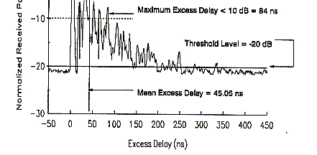
Hasil channel sounding dapat dilihat sbb :
Power delay profile
Dari gambar di samping tampak bahwa sinyal pulsa pertama kali datang dengan level daya tertinggi.
Berikutnya kemudian datang sinyal-sinyal lain dengan level daya yang lebih rendah

Slide 12
Small Scale Fading
28
Mean Excess Delay
Parameter dispersi waktu
RMS Delay Spread
Maximum Excess Delay Spread

Slide 13
Parameter kanal multipath – parameter dispersi waktu
Mean Excess Delay :
∑
2
∑ P(τ )τ
a τ
k k
k k
momen pertama dari power delay profile
_{τ =} k ₌ k
∑ k
∑ P(τ )
a
2
k
k
k
RMS Delay Spread :
akar kuadrat dari momen tengah kedua dari power delay profile
RMS Delay Spread adalah standar deviasi excess delay
Merupakan rata-rata simpangan terhadap mean excess delay
ο = τ² − (τ)²
τ
∑ ∑
2 2
2
k k
a τ
P(τ )τ
k k
_{τ}2 ₌ k ₌ k
∑ 2 k
k
∑P(τ )
a
k
k

Slide 14
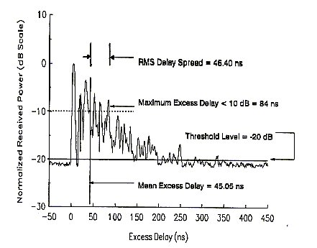
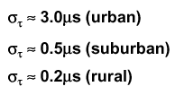
Maximum Excess Delay Spread
delay waktu selama energi multipath jatuh sebesar X dB (biasanya 10 dB) dibawah maksimum

Slide 15
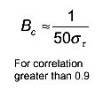
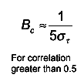
Coherence Bandwidth
Adalah ukuran statistik suatu range frekuensi pada kanal yang dapat dianggap “flat” atau bandwidth diantara 2 frekuensi yang memiliki potensi kuat dalam korelasi amplitudo.
Bandwidth koheren sebaiknya diukur, tetapi bisa didekati dengan persamaan :
atau

Slide 16
Small Scale Fading – Parameter kanal multipath – parameter dispersi waktu
Contoh :
Hitunglah mean excess delay, rms delay spread,
dari suatu kanal multipath
yang profile multipath-nya diberikan pada gambar berikut. Berikan rekomendasi apakah kanal multipath tersebut cocok untuk AMPS dan GSM tanpa
menggunakan equalizer ?
Jawab :
Pr(τ)
Mean excess delay,
a τ ∑ P(τ )τ
∑ k k
2
0 dB
-10 dB
-20 dB
-30 dB
k k
∑ 2 k
τ = =
k
k
a
∑P(τ )
k
k k
_{τ =} (1)(5) + (0.1)(2) + (0.1)(1) + (0.01)(0) _{= 4.38 μs}
(0.01+ 0.1+ 0.1+1)
Momen kedua delay profile,
τ (μs)
0 1 2
5
τ² =
(1)(5)² + (0.1)(2)² + (0.1)(1)² + (0.01)(0)²
= 21.07 μs²
(0.01+ 0.1+ 0.1+1)

Slide 17
Small Scale Fading – Parameter kanal multipath – parameter dispersi waktu
RMS delay spread,
2
σ_{τ} = 21.07 − (4.38)
Coherence bandwidth,
= 1.37 μs
1
B ≈
= 146 kHz
C
5 σ
τ
Jadi,
Untuk AMPS ( BW kanal RF = 30 kHz ), BW kanal RF < BW koheren sehingga tidak memerlukan equalizer
Untuk GSM ( BW kanal RF = 200 kHz ), BW kanal RF > BW koheren , sehingga memerlukan equalizer

Slide 18
Small Scale Fading – Parameter kanal multipath – parameter dispersi waktu
Intersymbol Interference (ISI):
Ketika multipath delay spread lebih besar dari 20% durasi simbol, ISI dapat menjadi problem. Untuk mengatasi ISI antara lain :
Pertama; receiver dipasangi dengan adaptive equalizer
Kedua; menggunakan kode-kode proteksi error (channel coding) untuk mendeteksi dan mengkoreksi error
Catatan : ISI tidak bisa diatasi dengan memperbesar kuat sinyal !!

Slide 19
Time Varying Model
Variasi kanal (karena gerakan) Doppler spread
Doppler spread f_{D} channel coherence time T_{C} .
Channel coherence time adalah selang waktu dimana kanal dapat dianggap tidak berubah terhadap waktu (time invariant).
Channel coherence time juga menujukan waktu dimana 2 sinyal terima memiliki korelasi amplitudo yang kuat
Jika periode simbol lebih besar dari coherence time akan terjadi FAST FADING

Slide 20
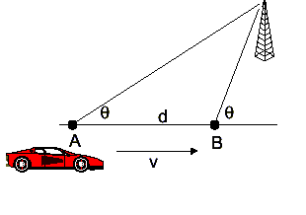
Parameter kanal multipath – Efek doppler
38
Doppler Spread dan Coherence Time
Latar belakang : Pergeseran Doppler ( Doppler Shift )
Doppler shift (pergeseran doppler) adalah pergeseran frekuensi yang disebabkan pergerakan penerima.
Doppler shift meningkatkan bandwidth sinyal yang ditransmisikan

Slide 21
Small Scale Fading – Parameter kanal multipath – Efek doppler
Doppler spread ,
f_{m} , adalah pergeseran doppler maksimum
maksimum, cos θ = 1
Coherence Time, T_{C} :
Jika kecepatan simbol lebih besar dari 1/T_{C} , maka sinyal tidak mengalami distorsi kanal yang disebabkan pergerakan penerima

Slide 22
Small Scale Fading – Parameter kanal multipath – Efek doppler
Contoh kasus:
Sebuah vehicle melaju pada v = 36 km/jam menerima sinyal multipath pada frekuensi 900 MHz menjauh dari BTS.
a. Hitung channel coherence time
b. Hitung perioda sample untuk mendapatkan sample yang masih berkorelasi tinggi
c. Berapa Doppler spread dari channel tersebut
d. Berapa frekuensi sinyal terima?

Slide 23
Small Scale Fading – Parameter kanal multipath – Efek doppler
T
₌ 0.423 ₌ 0.423 _{= 14.1 ms}
a.
c
f _{d}
30
b.
₌ T_{c}
T = 7.05 ms
s
2
c.
f = ^{v} f
d
c
v = 36 km / jam = ^{36000 m} = 10 m/s
3600 s
10
x900x10⁶ = 30 Hz
f = ^{v} f =
3x10⁸
d
c
d.
F_{R} = f − f _{d} = 900.000.000 Hz − 30 Hz = 899.999.970 Hz

Slide 24
Selesai….

